Slide 1

Examen Recuperatorio 1C2021
RESOLUCIÓN
1° Cuatrimestre - 2021

Slide 2
Ejercicio 1 – Líquido-Líquido
Un sistema de extracción líquido-líquido se diseña para la purificación de una corriente de tolueno que contiene como contaminante anilina en un 60% (másico) y un caudal total de 200 kg/h. La corriente de alimentación se pone en contacto en contracorriente con un solvente S que ingresa puro.
Para cumplir con la especificación se debe transferir el 80% de la anilina contenida en la alimentación.
El equilibrio al que corresponde el sistema a la temperatura de operación (T1) es Y’=0,75*X’, el tolueno y el solvente S son totalmente inmiscibles a esta temperatura.
Luego de 5 años de operación algún problema en el sistema de acondicionamiento de las corrientes obliga a que la transferencia se lleve a cabo a una nueva temperatura (T2), cuto equilibrio se muestra en la figura 2.

Slide 3
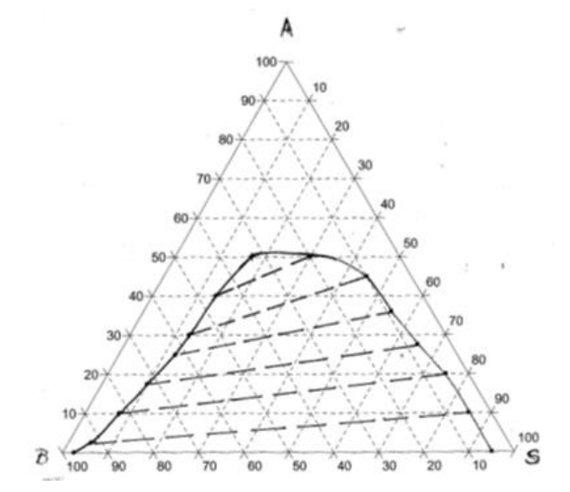
Ejercicio 1 – Líquido-Líquido
Determinar:
Cantidad de solvente mínimo y número de etapas a T1 para S=1,5*S_{mín}
Caudal de A en la corriente de extracto
Caudales totales de extracto y refinado
¿Es T1 mayor a T2? Justifique
El objetivo, cuando se trabaja a T2, es mantener la composición del refinado de salida; ¿es posible lograrlo con las etapas disponibles?, justifique su respuesta haciendo uso del diagrama de la figura 2
Si se le pidiera determinar la cantidad de solvente necesaria para cumplir con e) explique detalladamente cómo procedería. (Use un diagrama de flujo)

Slide 4



Ejercicio 1 – Líquido-Líquido
Empecemos trabajando con el equipo a T1 ¿Qué info tengo?
Conozco el equilibrio
$$Y′=0,75∗X′$$
¿Qué implica esto?
Compuestos inmiscibles, pero líneas de unión no son horizontales
Puedo usar un diagrama binario y resolverlo como un ejercicio de absorción-desorción
$$Y=\frac{Masa de soluto}{Masa de solvente en refinado}$$
Defino los ejes
¿Quién es el soluto en esta operación?
$$X=\frac{Masa de soluto}{Masa de solvente en extracto}$$
¡La anilina!

Slide 5







Ejercicio 1 – Líquido-Líquido
¿Qué datos conozco?
$$Entrada refinado=200\frac{kg}{h} con 60\% de anilina$$
$$Y_{E}=1,5$$
$$Entrada extracto=puro$$
$$X_{E}=0$$
$$Salida refinado=sacar el 80\% de la anilina$$
$$Y_{S}=0,3$$
$$Caudal de solvente de refinado$$
$$R_{S}=80 kg/h$$
Planteo balance de masa
$$R_{S}∗Y_{E}+E_{S}∗X_{E}=R_{S}∗Y_{S}+E_{S}∗X_{S}$$
¿Qué dato no usé todavía?
Tengo que usar 1,5 * S_{min}

Slide 6







Ejercicio 1 – Líquido-Líquido
Grafiquemos
$$Y$$
$$Y^{′}=0.75∗X$$
$$Y_{E}$$
$$\frac{E_{Smin}}{R_{S}}$$
¿Qué hubiera cambiado si definía al revés el Y y el X?
$$Y_{S}$$
$$X_{E}$$
$$X$$

Slide 7




Ejercicio 1 – Líquido-Líquido
Caso X-Y
$$Y$$
$$Y^{′}=0.75∗X$$
En los dos casos puedo sacar de manera similar el Solvente mínimo
$$\frac{R_{S}}{E_{Smin}}$$
$$Y_{E}$$
$$X_{S}$$
$$X_{E}$$
$$X$$

Slide 8


Ejercicio 1 – Líquido-Líquido
Con el S_{min}, calculo el S_{op} y grafico
$$Y$$
$$Y^{′}=0.75∗X$$
$$Y_{E}$$
$$\frac{E_{Sop}}{R_{S}}$$
Con esta recta de operación salen los incisos a), b) y c)
$$Y_{S}$$
$$X_{E}$$
$$X_{S}$$
$$X$$

Slide 9



Ejercicio 1 – Líquido-Líquido
Comparación T1 con T2
$$T_{1}$$
$$T_{2}$$
¿Cómo cambia la solubilidad?
¿Ese cambio se suele dar cuando aumento o disminuyo T?
$$T_{1}<T_{2}$$
¿Cómo me afecta esto a la operación?
Comprobar con números

Slide 10






Ejercicio 1 – Líquido-Líquido
Chequeo si puedo llegar con ‘x’ etapas al mismo $Y_{S}$ que tenía antes
$$F$$
$$E_{1}$$
$$R_{N}$$
$$M$$
$$R_{N}′$$
$$S$$

Slide 11




Ejercicio 1 – Líquido-Líquido
Chequeo si puedo llegar con ‘x’ etapas al mismo $Y_{S}$ que tenía antes
$$F$$
$$E_{1}$$
$$R_{1}$$
$$E_{2}$$
$$R_{N}′$$
$$R_{2}$$
$$S$$
$$Q$$

Slide 12
Ejercicio 1 – Líquido-Líquido
Lo último que queda es explicar cómo se calcularía el solvente mínimo
Quiero conocer el solvente mínimo (equipo con infinitas etapas) para llegar a mi Rn
Uno Rn con S y extiendo todas las líneas de unión
Me quedo con la línea de unión cuya intersección se de ‘más a la izquierda’. Defino Qmin
Uno Qmin con F y ubico E1 sobre la curva de extracto de esta recta
Junto F con S y Rn con E1, rectas que representan el balance de masa global. Queda definido el punto M
Hago regla de la palanca con F, S y M para sacar la relación de caudales. Con F obtengo Smin

Slide 13
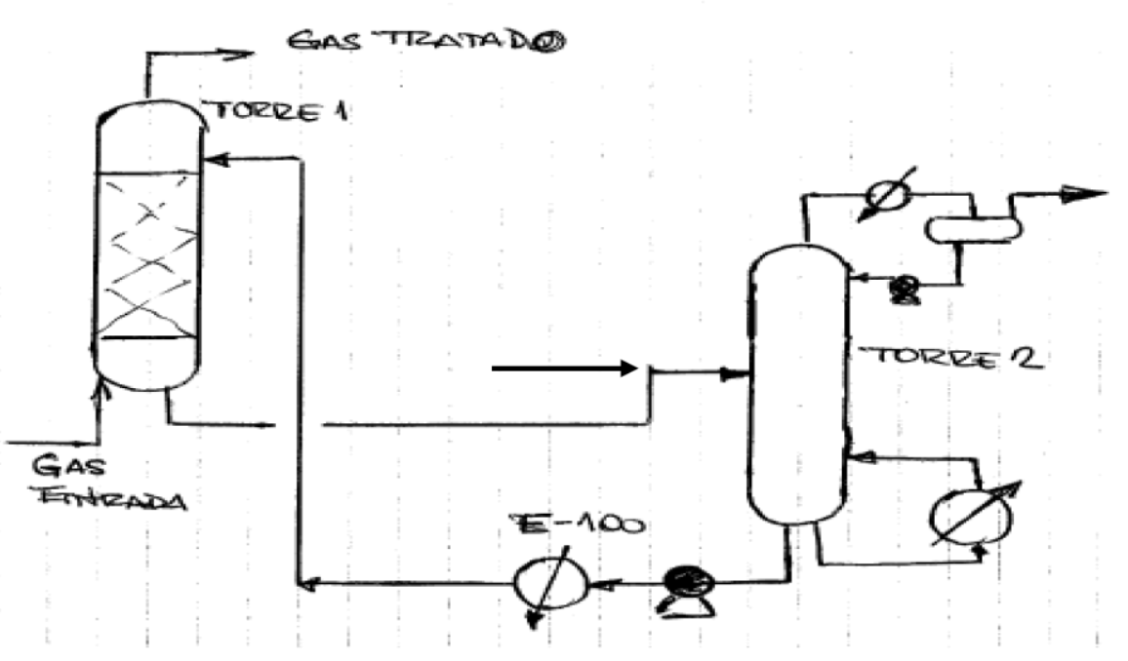
Ejercicio 2 – Absorción + Destilación
Se dispone del proceso esquematizado en la figura con el objeto de extraer el contaminante A de una corriente gaseosa (G+A, y_{a}=20%, 200 kmol/h).
Para lograr el objetivo, el proceso diseñado contempla el contacto a 110°C en contracorriente en la Torre 1 de la corriente gaseosa con un solvente B líquido (75 kmol/h). El solvente que abandona la Torre 1 (105 kmol/h) es regenerado en una torre de destilación (Torre 2) a fin de ser recuperado.
En la Torre 2 ingresa el líquido de fondo de la Torre 1 sumado a 5,5 kmol/h de solución como make up (compensar pérdidas). La composición del make up es idéntica a la salida de líquido de la Torre 1. La eficiencia global para la torre de destilación es 0,7 y la misma opera a 1 barg, la alimentación ingresa en la Torre 2 como líquido saturado.
El solvente que ingresa a la Torre 1 debe tener una composición de B igual a 90%. También se sabe que m₁=0,4 y el destilado de la Torre 2 es y_{D}=0,9.

Slide 14
Ejercicio 2 – Absorción + Destilación
Determinar:
Representar en un diagrama X-Y la recta de operación y curva de equilibrio para la Torre 1
Determinar la composición de salida del gas de la Torre 1
Determinar el número de etapas de la Torre 1
Determinar el valor de D en la Torre 2
Determinar el número de etapas reales de la Torre 2 si la misma trabaja con un reflujo de 2 veces el mínimo
Determinar la cantidad de moles de A transferidos por unidad de tiempo en la Torre 1
Representar el perfil de composiciones de la base de la Torre 1.

Slide 15
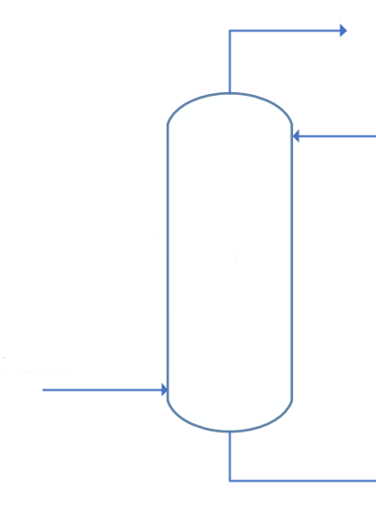










Ejercicio 2 – Absorción + Destilación
¿Qué datos conozco de la Torre 1?
$$y_{T}=?$$
L^{T} = 75 kmol/h
$$Caudal de Gas a tratar=200\frac{kmol}{h} con 20\% de A$$
$$Sc diluida?$$
G→L
x_{T} = 90%
$$Caudal de entrada de sv B líquido(tope)=75 kmol/h$$
ΔM=30 kmol/h
ΔM=30 kmol/h
T=110°C
$$Caudal de salida de sv B líquido \left(fondo\right)=105 kmol/h$$
m=0,4
¿Qué tipo de operación es?
$$Rta f)$$
Plantamos Balance de Masa Total y Parcial:
G+A = 200 kmol/h
$$G_{T}=G_{B}+L_{T}−L_{B}=170 kmol/h$$
y_{A} = 20%
$$G_{B}+L_{T}=G_{T}+L_{B}$$
L^{B} = 105 kmol/h
$$G_{B}∗y_{B}+L_{T}∗x_{T}=G_{T}∗y_{T}+L_{B}∗x_{B}$$
¿Qué dato no usé todavía?
$$x_{B}=?$$
$$G_{S}∗Y_{B}+L_{S}∗X_{T}=G_{S}∗Y_{T}+L_{S}∗X_{B}$$
$$X_{B}=0,556$$
$$Y_{T}=0,0625$$
$$Rta b)$$

Slide 16












Ejercicio 2 – Absorción + Destilación
Representar en un diagrama X-Y la recta de operación y curva de equilibrio para la Torre 1
$$Y_{T}=0,0625$$
$$Y$$
$$Y^{′}=\frac{m⋅X}{1+\left(1−m\right)⋅X}$$
$$L_{S}=67,5 kmol/h$$
G→L
$$X_{T}=0,11$$
$$Y_{B}$$
m=0,4
$$Y_{T}$$
$$G_{S}=160 kmol/h$$
$$Y_{B}=0,25$$
$$X_{T}$$
$$X_{B}$$
$$X$$
$$X_{B}=0,556$$
Determinar el número de etapas de la Torre 1
$$Mc Cabe Thiele$$

Slide 17
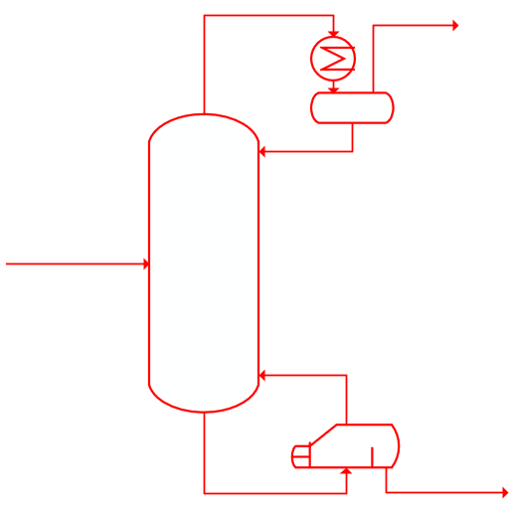














Ejercicio 2 – Absorción + Destilación
¿Qué datos conozco de la Torre 2?
$$F=L_{B}+Make up=110,5 kmol/h$$
$$D$$
Plantamos Balance de Masa Total y Parcial:
Make up
5,5 kmol/h
$$y_{A}^{D}=90\%$$
$$F=D+W$$
$$D=110,5−75=35,5 kmol/h$$
$$F⋅x_{A}^{F}=D⋅y_{A}^{D}+W⋅x_{A}^{W}$$
L^{B} = 105 kmol/h
E_{G}=0,7
$$Rta d)$$
$$F$$
$$X_{A}^{B}=0,556$$
$$q=1$$
1 bar
$$x_{A}^{B}=0,357$$
$$W=L_{T}=75 kmol/h$$
$$x_{B}^{W}=x_{B}^{T}=90\%$$
$$x_{A}^{W}=10\%$$

Slide 18
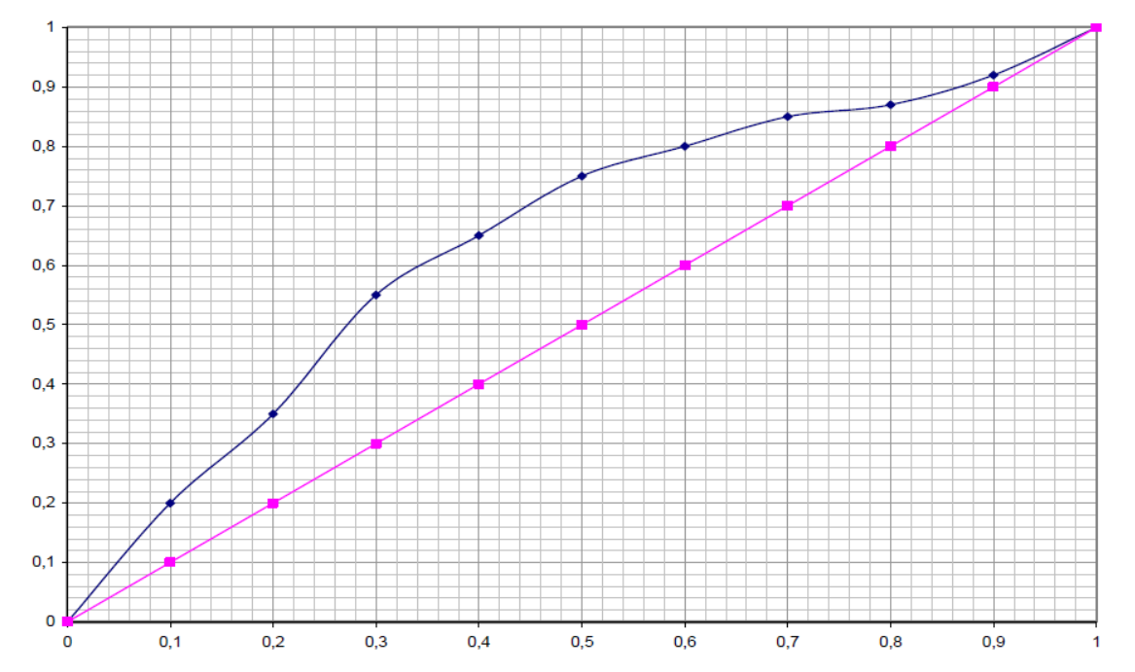








Ejercicio 2 – Absorción + Destilación
Determinar el número de etapas reales de la Torre 2 si la misma trabaja con un reflujo de 2 veces el mínimo
Contamos etapas con Mc Cabe Thiele:
$$q=1$$
$$N_{PT}=N°−1 (cond. parcial)$$
$$N_{Platos}=N_{PT}/E_{G}$$
$$\frac{y_{D}}{R_{min}+1}$$
$$\frac{y_{D}}{R_{OP}+1}$$
$$x_{W}$$
$$z_{F}$$
$$y_{D}$$

Slide 19







Ejercicio 2 – Absorción + Destilación
Representar el perfil de composiciones de la base de la Torre 1.
Gas Líquido
$$Y$$
BASE: Composiciones que entran a la etapa
$$Y=X$$
$$Y_{B}$$
$$Y_{B}$$
$${X_{i}}^{∗}$$
$$\left(X_{i};Y_{i}\right)$$
$$Y_{i}$$
$${X_{N−1}}^{∗}$$
$$Y_{T}$$
$$X_{T}$$
$${X_{N−1}}^{∗}$$
$$X_{B}$$
$$X$$

Slide 20
¡Buen fin de semana!

